Slide 1

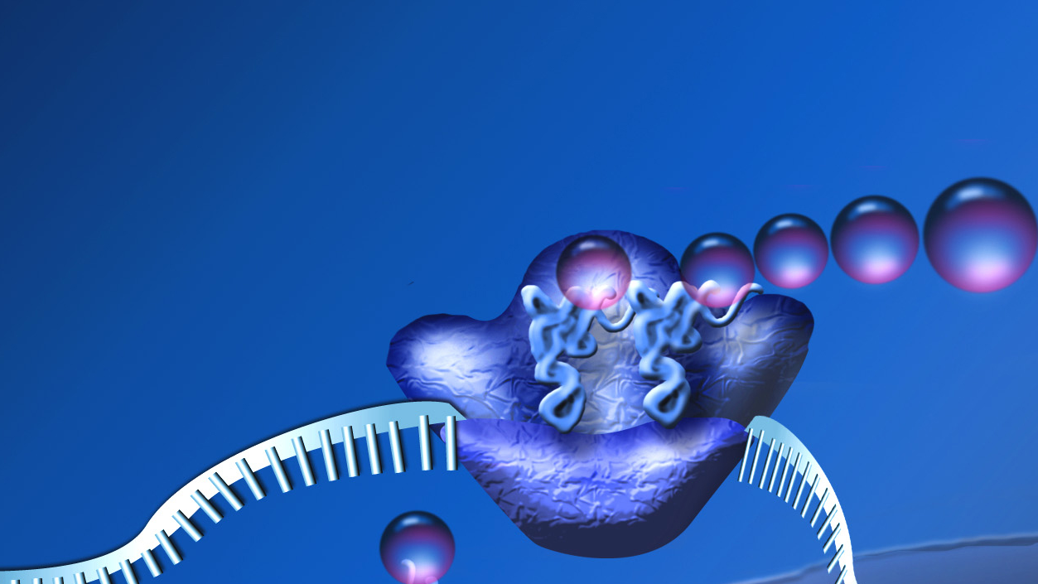
第 27 讲
基因的表达

Slide 3
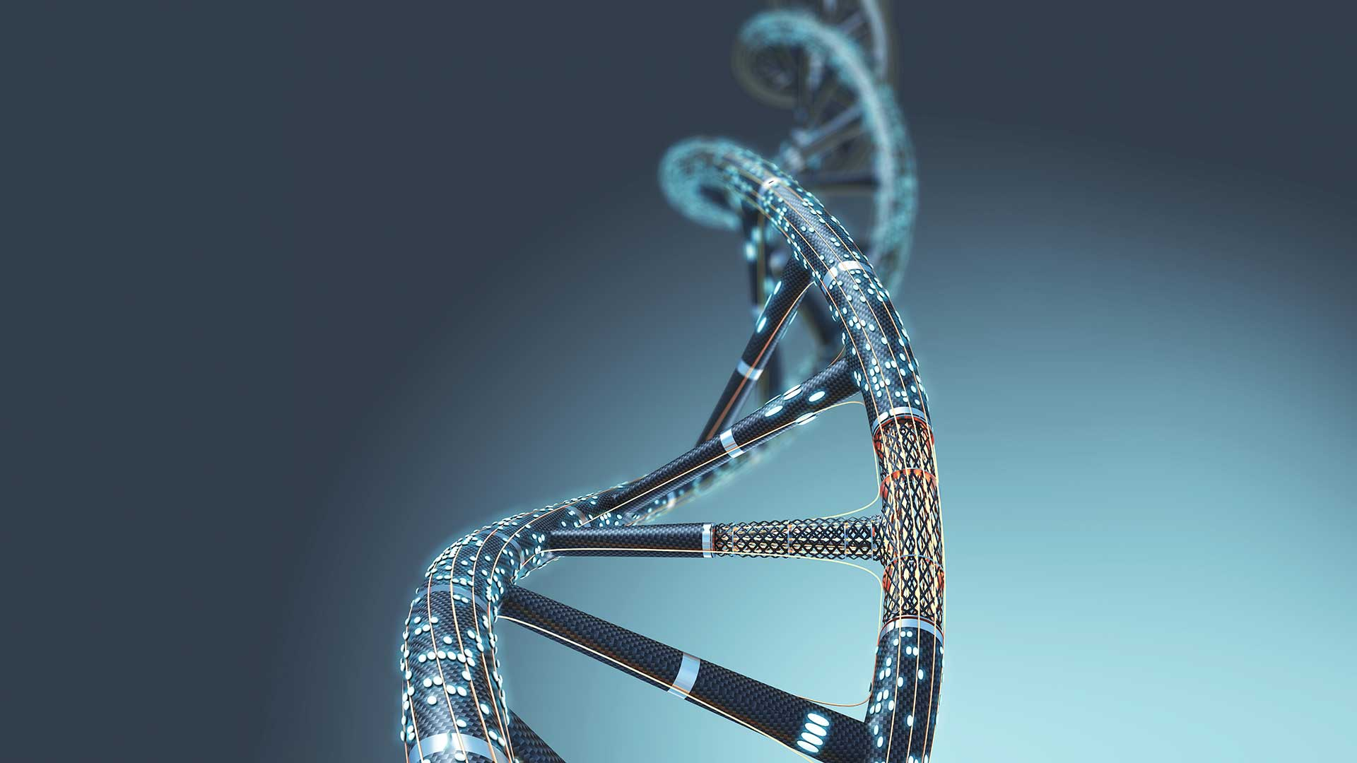
目 录
1
基因指导蛋白质的合成
2
中心法则的提出及发展
3
关键 · 真题必刷

Slide 4

考点一
基因指导蛋白质的合成
核心要点·再研
典型例题·深研

Slide 5
1.RNA的结构与功能
核糖核
苷酸
蛋白质
氨基酸
密码子
核糖体
遗传物质

Slide 6
2.遗传信息的转录
DNA的
一条链
细胞核
叶绿体、线粒体
游离的4种核糖核
苷酸
RNA
模板链

Slide 7

①转录方向的判定方法：已合成的mRNA释放的一端(5′端)为转录的起始方向。
②一个基因转录时以基因的一条链为模板，一个DNA分子上不同基因的模板链不一定相同。
③转录是以基因为单位进行的，一个基因可被多次转录，形成一种多个mRNA。

Slide 8
3.遗传信息的翻译
(1)概念
游离在细胞质中的各种氨基酸，就以__________为模板合成具有一定氨基酸顺序的蛋白质的过程。
(2)条件
mRNA
场所 | 模板 | 原料 | 能量 | 搬运工具 | 酶
核糖体 | mRNA | 氨基酸 | ATP | tRNA | 多种酶

Slide 9
(3)过程
tRNA
mRNA
tRNA
终止密码子
脱离

Slide 10
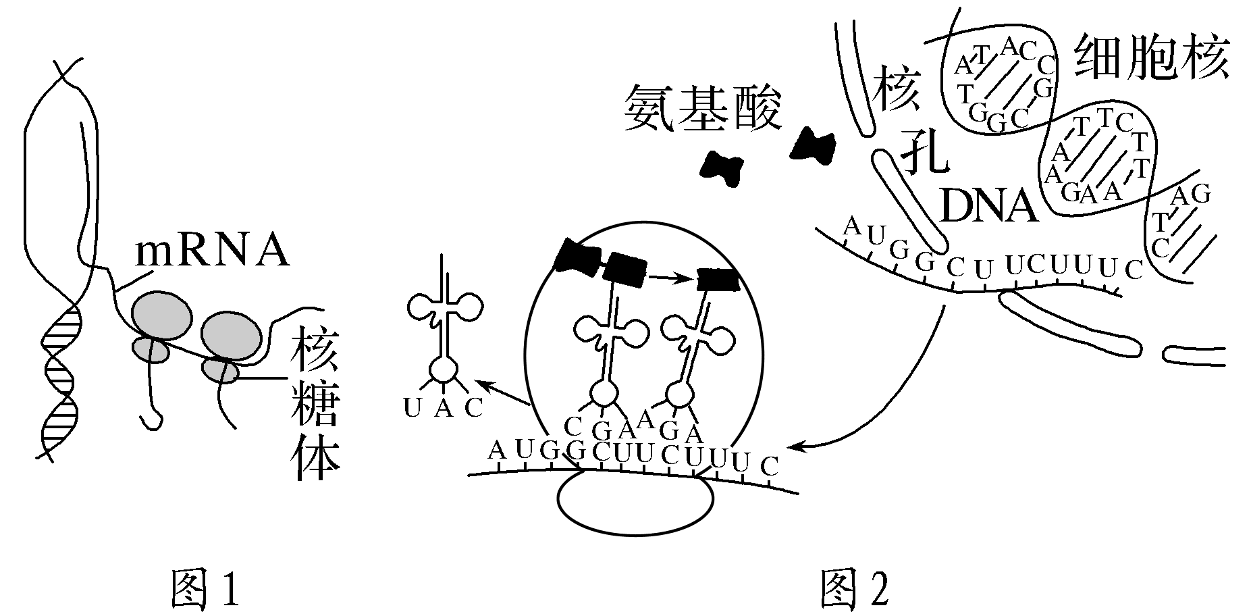

Slide 11
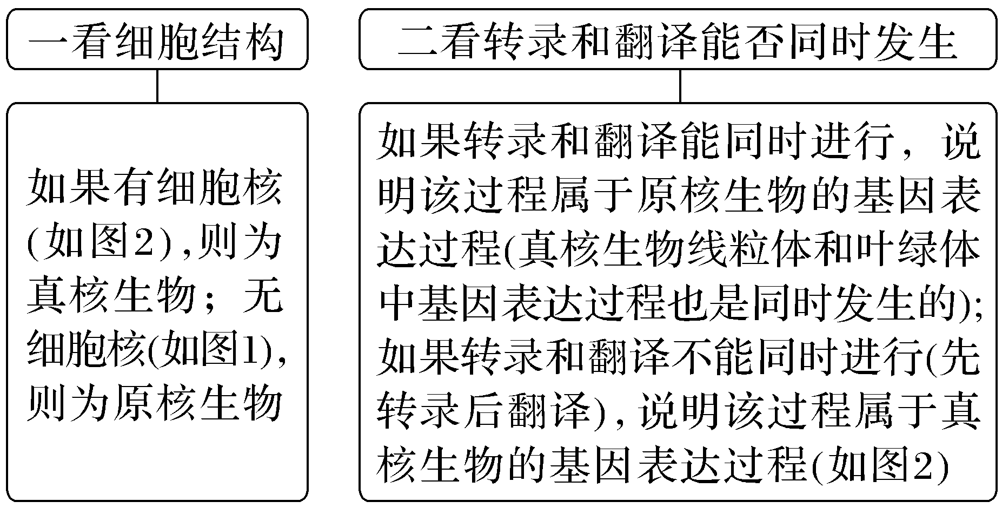

Slide 12
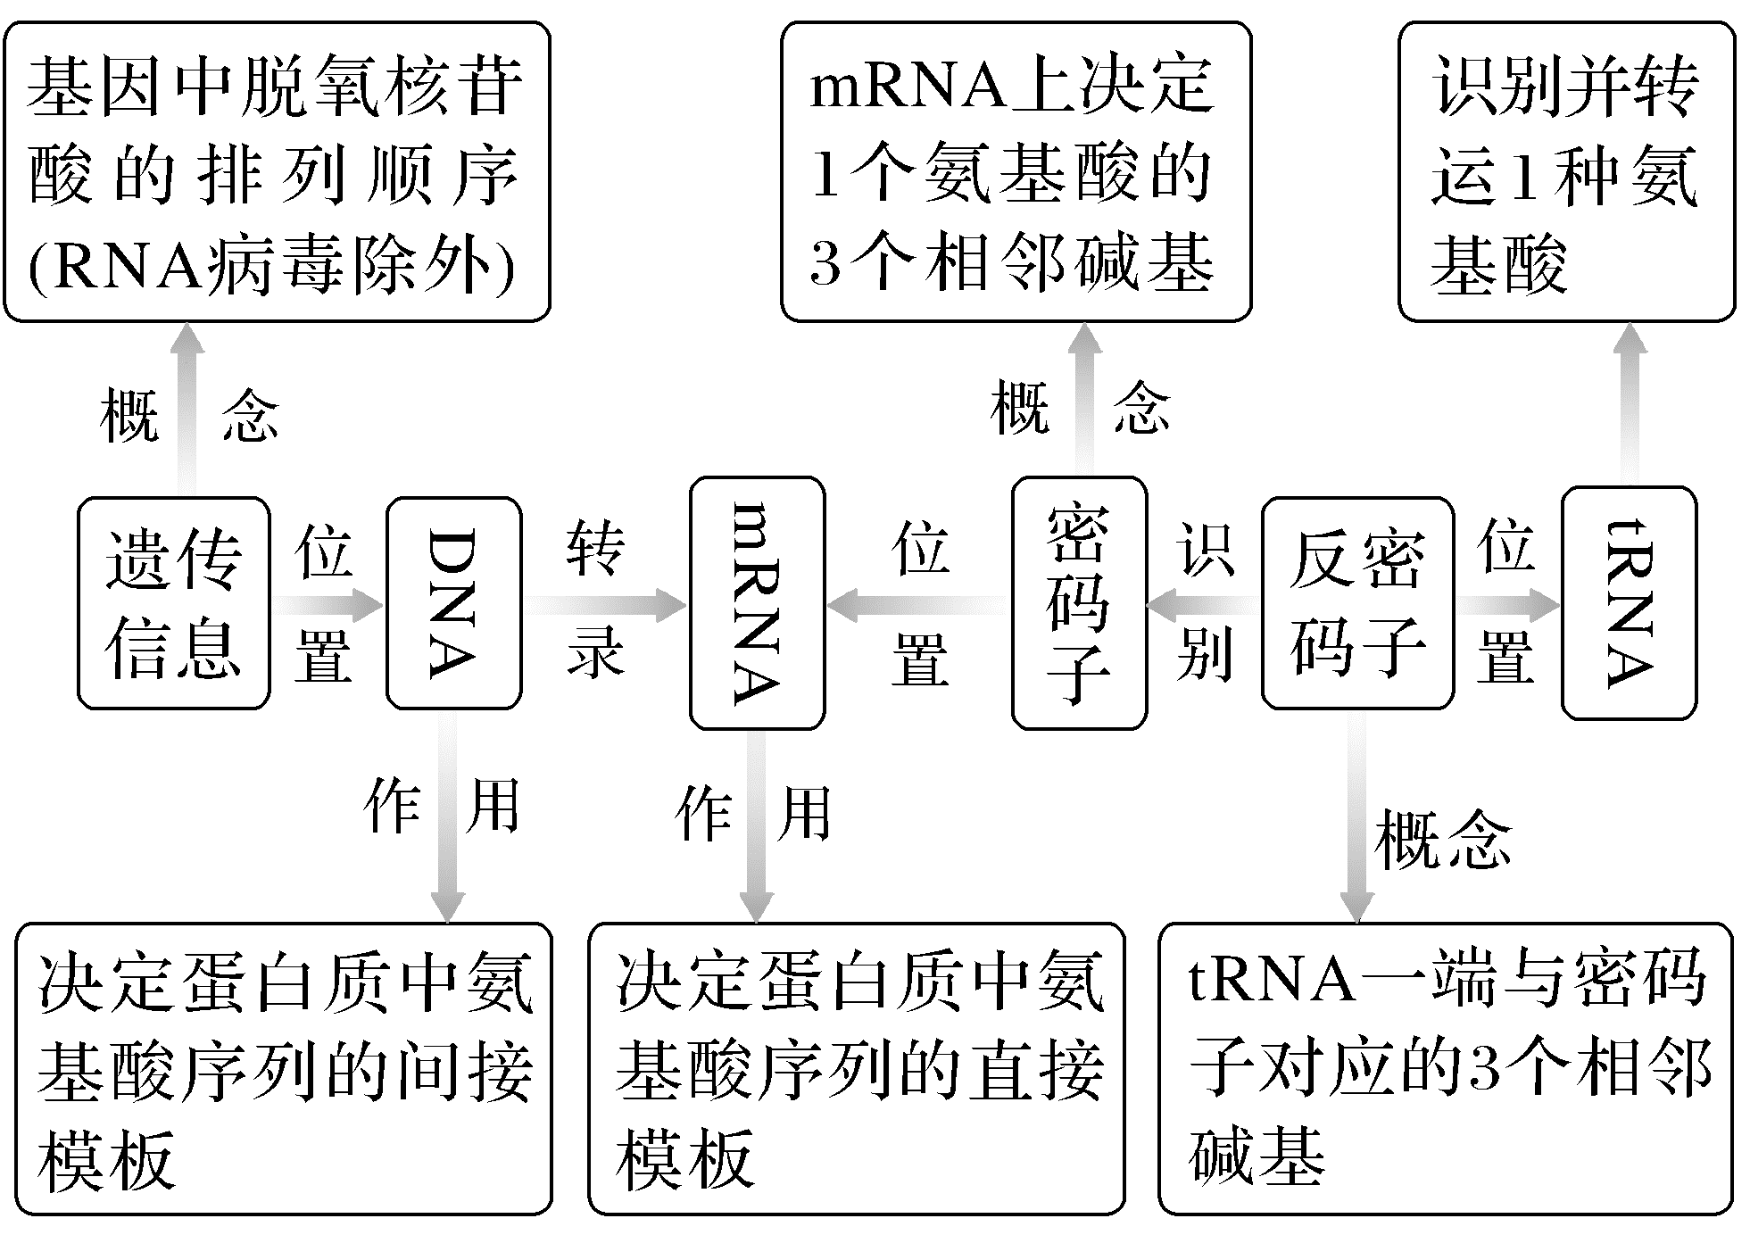
4.遗传信息、密码子与反密码子辨析

Slide 13
(1)密码子有64种，不同生物共用一套遗传密码。
①有2种起始密码子：在真核生物中AUG作为起始密码子；在原核生物中，GUG也可以作为起始密码子，此时它编码甲硫氨酸。
②有3种终止密码子：UAA、UAG、UGA。正常情况下，终止密码子不编码氨基酸，仅作为翻译终止的信号，但在特殊情况下，终止密码子UGA可以编码硒代半胱氨酸。
(2)通常一种密码子决定一种氨基酸，一种tRNA只能转运一种氨基酸。
(3)每种氨基酸对应一种或几种密码子(密码子的简并)，可由一种或几种tRNA转运。

Slide 14

(1)碱基序列不同的mRNA翻译得到的肽链不可能相同。(2024·贵州卷，7D)( )
提示 由于密码子的简并，碱基序列不同的mRNA翻译得到的肽链也可能相同。
(2)tRNA分子内部不发生碱基互补配对。(2023·江苏卷，6A)( )
提示 tRNA分子内部局部双链区存在碱基互补配对。
(3)mRNA的每个密码子都能结合相应的tRNA。(2023·江苏卷，6C)( )
提示 终止密码子不能决定氨基酸，不能结合tRNA。
(4)tRNA分子由两条链组成，mRNA分子由单链组成。(2020·全国卷Ⅲ，3C)( )
提示 二者都是单链结构。
×
×
×
×

Slide 15
(5)细胞中以DNA的一条单链为模板转录出的RNA均可编码多肽。(2020·全国卷Ⅲ，1B)( )
提示 转录可产生mRNA、tRNA、rRNA等，其中tRNA和rRNA不能编码多肽。
(6)多个核糖体可结合在一个mRNA分子上共同合成一条多肽链。(2019·浙江4月选考，22C)( )
提示 合成多条多肽链。
(7)携带氨基酸的tRNA都与核糖体的同一个tRNA结合位点结合。(2019·海南卷，20C)( )
提示 携带第一个氨基酸的tRNA与核糖体的位点1结合，其他都先与核糖体的位点2结合再进入位点1。
×
×
×

Slide 16

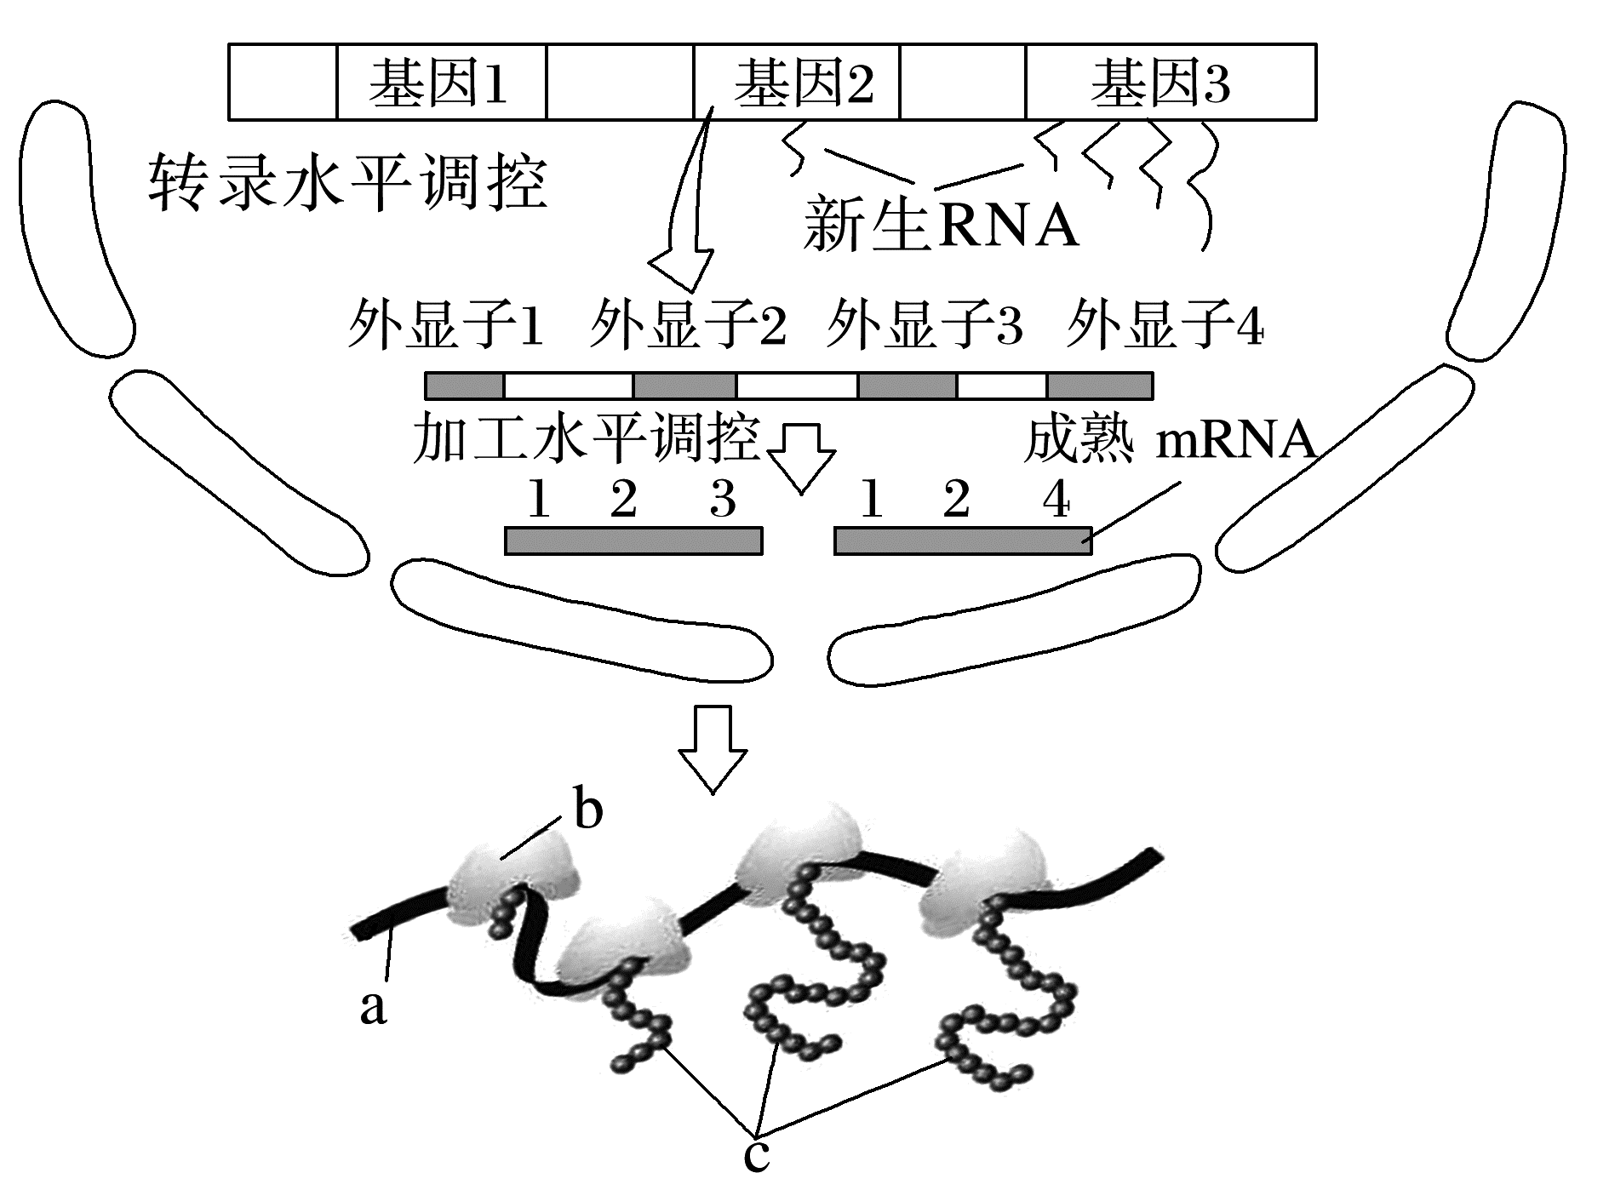
如图是真核细胞内基因表达的示意图。图中一个基因可由若干个外显子与内含子组成，基因被转录后经拼接加工把内含子转录出的片段切除，就形成了成熟mRNA。则：

Slide 17
(1)基因1复制时基因2是否也复制？基因1转录时，基因2是否也转录？其转录的模板链一定相同吗？
提示 DNA分子复制为全程复制，故基因1复制时基因2也复制，但基因表达却为“选择性表达”，故基因1转录时，基因2未必转录，转录的模板链也未必相同。

Slide 18
(2)决定基因1转录生成的mRNA上终止密码子对应碱基对位于基因1中还是位于基因1和基因2之间的区域？
提示 位于基因1中，基因之间的区域为无遗传效应的非基因片段，故其无转录功能，不存在决定mRNA上终止密码子的碱基对。
(3)图中c所指的3条链最终的氨基酸序列是否相同？为什么？
提示 图中c所指的3条链最终的氨基酸序列相同。因为这3条链的模板相同(均为a)。

Slide 19
(4)图中信息显示，一条mRNA分子上可结合多个核糖体，这有什么意义？图中核糖体移动的方向是什么？
提示 少量的mRNA分子可以迅速合成大量的蛋白质。图中核糖体移动的方向为由左向右。

Slide 20
(5)翻译过程中，核糖体是如何使肽链延伸和终止的？从核糖体上脱落下来的是有特定功能的成熟蛋白质吗？
提示 翻译过程中，核糖体在mRNA上移动并依次读取密码子，进行肽链的合成，直到读取到mRNA上的终止密码子，合成才能终止。刚从核糖体上脱落下来的物质只能称之为多肽，其必须经过一定的加工才能成为具有特定功能的成熟蛋白质。

Slide 21

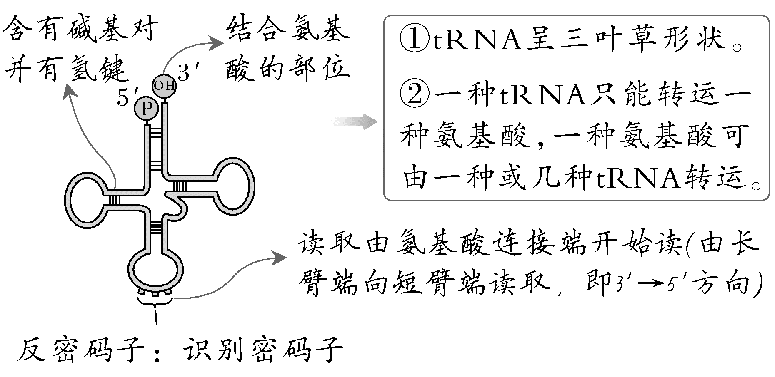
常考图示解读

Slide 22
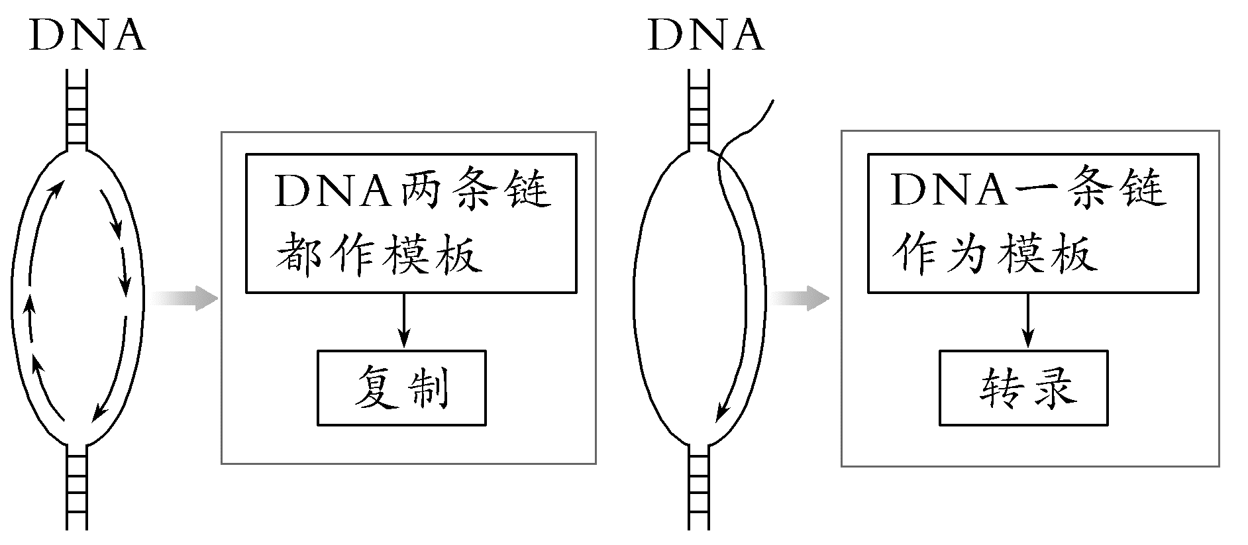

Slide 23
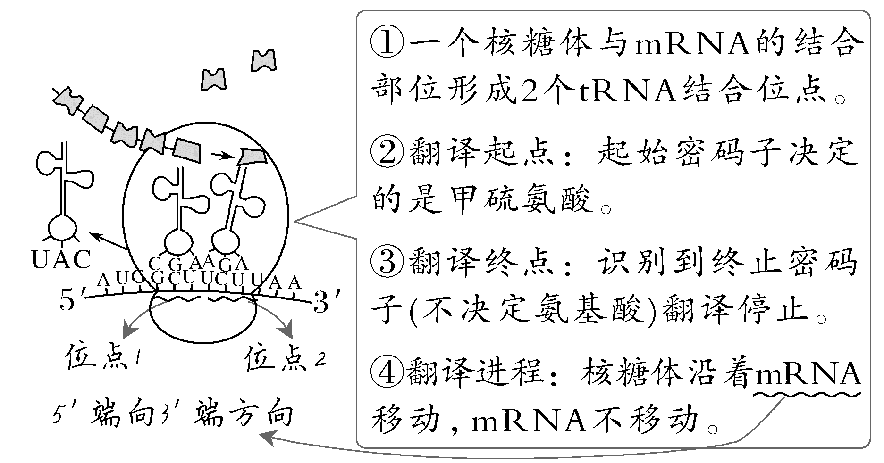

Slide 24
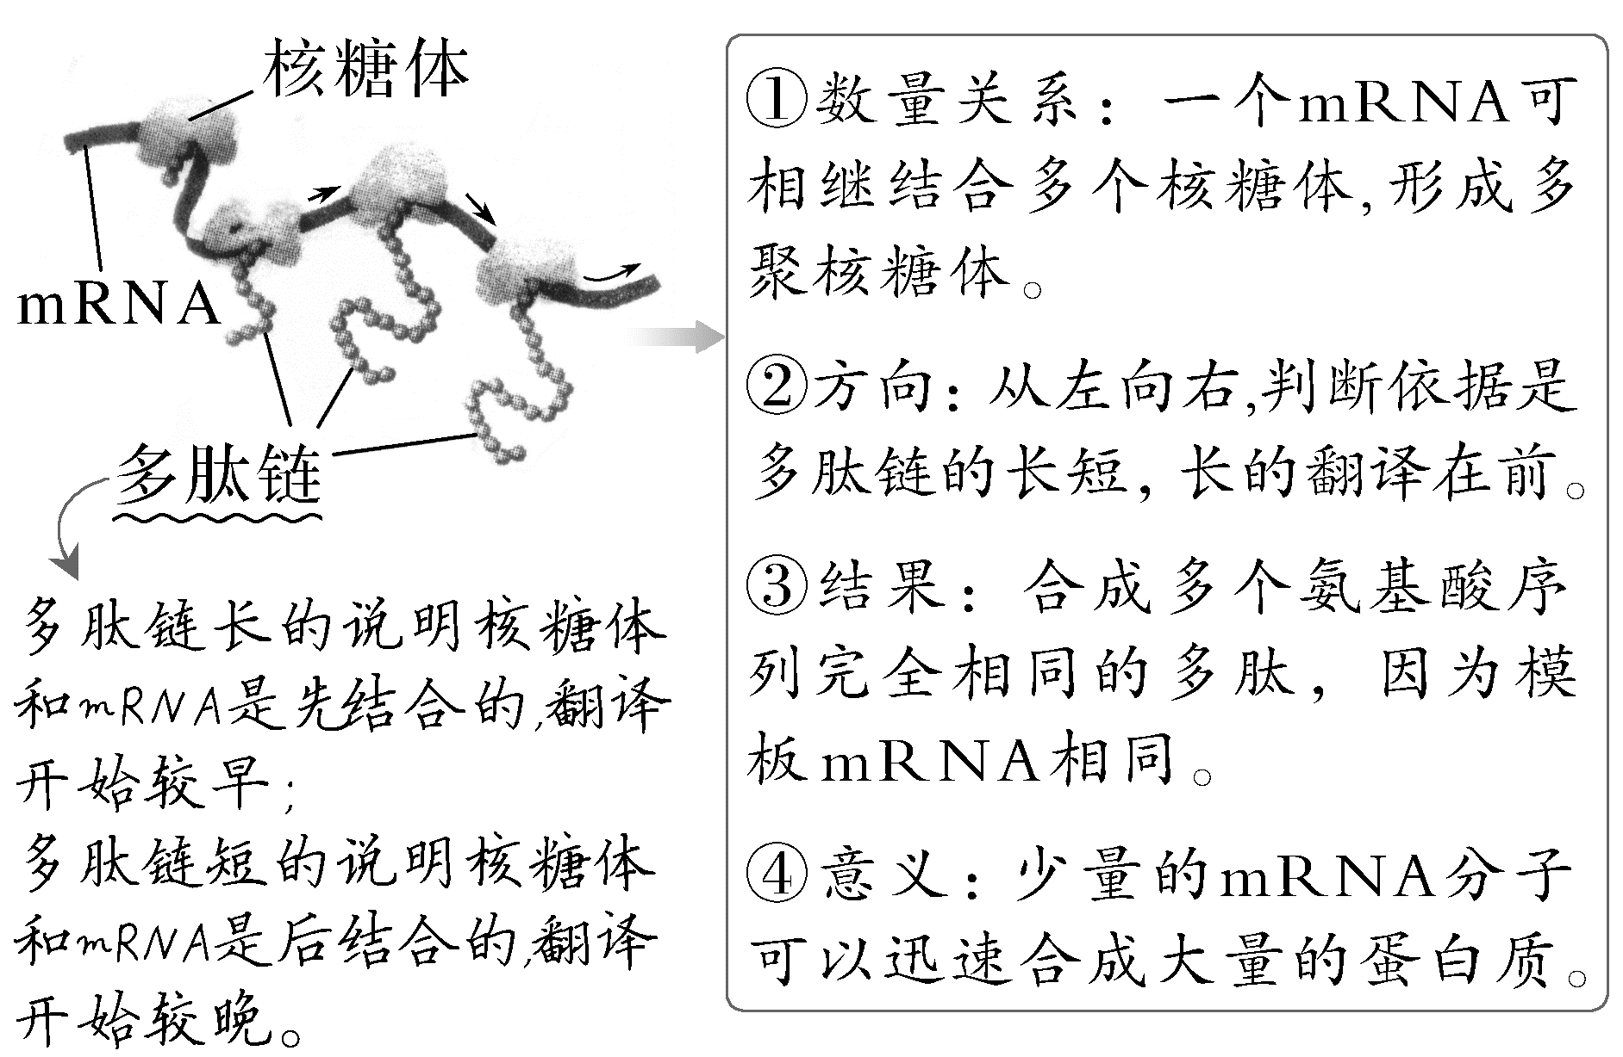

Slide 25
考点二
中心法则的提出及发展
核心要点·再研
典型例题·深研

Slide 26
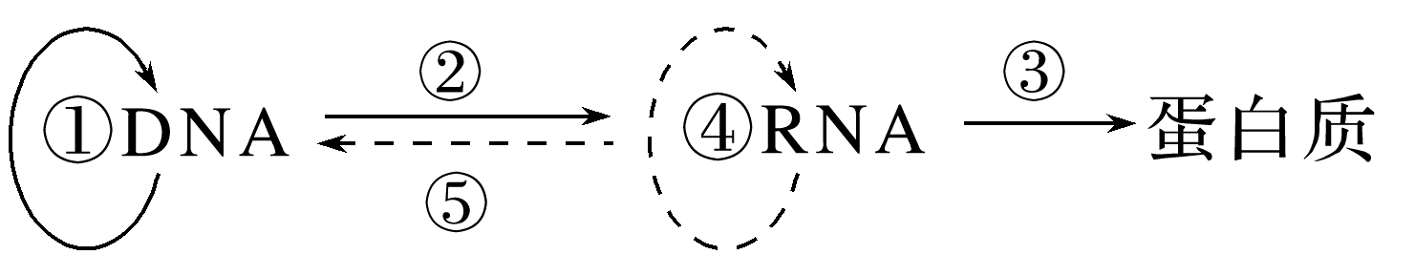
中心法则
(1)提出者 ________。
(2)补充后的内容图解
克里克

Slide 27
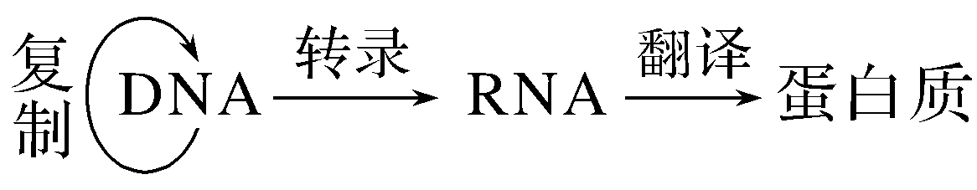

①DNA的复制；②______；③翻译；④______________；⑤________。
(3)不同生物中心法则表达式
①以DNA为遗传物质的生物遗传信息的传递(DNA病毒及细胞生物)
转录
RNA的复制
逆转录
②具有RNA复制功能的RNA病毒(如烟草花叶病毒)

Slide 28
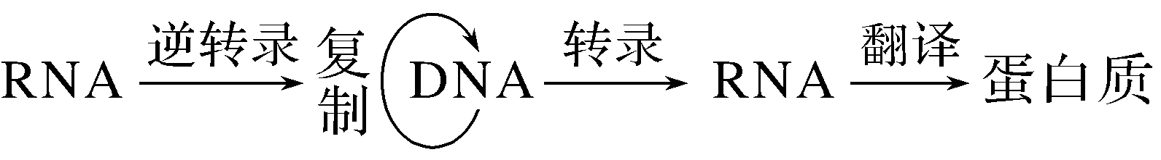
③具有逆转录功能的RNA病毒(如HIV)
(4)生命是物质、能量和信息的统一体：________________是信息的载体，________是信息的表达产物，而________为信息的流动提供能量。
DNA、RNA
蛋白质
ATP

Slide 29
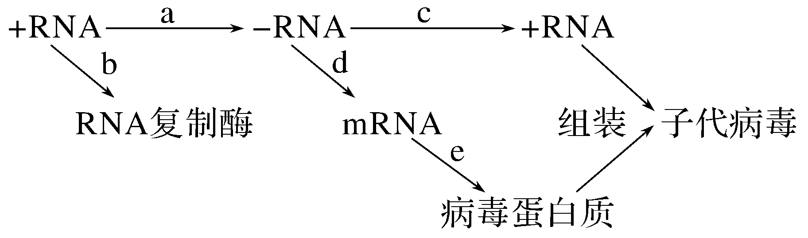
柯萨奇病毒是一种单股正链RNA(＋RNA)病毒，是引发婴幼儿手足口病的主要病毒之一。该病毒能与人体口、咽和肠道等上皮细胞膜上的受体结合，病毒颗粒通过包膜的形式进入人体细胞。病毒进入人体细胞后的复制途径如图所示。回答下列问题：

Slide 30
(1)图中需要RNA复制酶催化的过程有__________(填字母)，与转录相比，这些过程特有的碱基对是__________。
a、c、d
U—A
(2)图中e过程的场所是_________________，图中＋RNA的作用有___________________________________________________________________。
核糖体
作为遗传物质，指导－RNA的合成；作为翻译的模板
(3)人体细胞中的RNA一般以单链的形式存在，当形成双链时，容易被细胞内的酶降解。科研人员发现，柯萨奇病毒在宿主细胞中的增殖主要在囊泡内进行，推测原因可能是_____________________________________________________
___________________________________________________________________。
柯萨奇病毒复制时，＋RNA与－RNA会形成双链结构，在囊泡内进行复制，可以避免被宿主细胞内的酶降解

Slide 31
(4)某人感染这种病毒并痊愈后，在短时间内再次接触该病毒时，可能会再次感染该病。请说明原因。
提示 RNA为单链结构，不稳定，易发生基因突变(或变异率高)。
(5)能否利用噬菌体侵染细菌实验的原理和方法来探究柯萨奇病毒的遗传物质是RNA还是蛋白质？________(填“能”或“不能”)，其原因是___________________________________________________________________
___________________________________________________________________。
不能
柯萨奇病毒侵入人体细胞时，病毒的蛋白质和RNA一起进入人体细胞，无法确定放射性来源

